Slide 1




TRƯỜNG TIỂU HỌC CHIỀNG SƠN
CHÀO MỪNG QUÝ THẦY CÔ
VỀ DỰ GIỜ THĂM LỚP
Môn Tiếng Việt lớp 3
BÀI 15: THƯ VIỆN (T1)
Giáo viên:
Lớp: 3

Slide 2
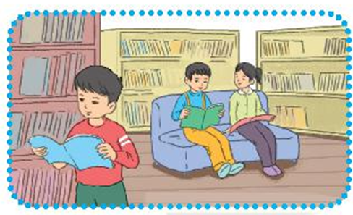
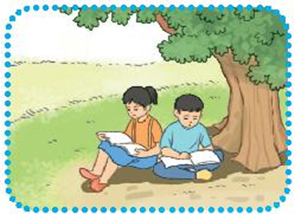
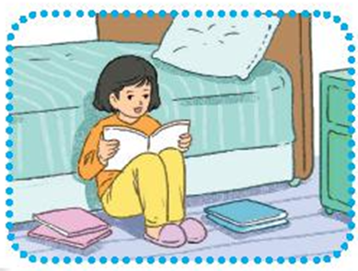
Tiếng Việt
KHỞI ĐỘNG
Giới thiệu với bạn về nơi đọc sách mà em yêu thích.
Cùng làm việc nhóm đôi

Slide 3
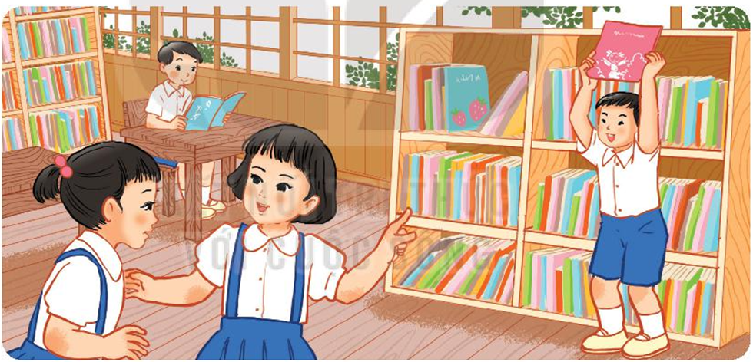

Slide 4
Tiếng Việt
Bài 15: THƯ VIỆN ( Tiết 1)

Slide 5
Tiếng Việt
Bài 15: THƯ VIỆN (Tiết 1)
1. Đọc văn bản.
Thoải mái,
lớp học,
sôi nổi,
một nửa,
quang cảnh
Quang cảnh thư viện lúc này/ hệt như một toa tàu điện đông đúc/ với những hành khách đứng ngồi để đọc/ quang cảnh trông thật ngộ.//

Slide 6
Tiếng Việt
Bài 15: THƯ VIỆN ( Tiết 1 )
Chia đoạn
+ Đoạn 1: Từ đầu đến ngay tại đó nữa.
+ Đoạn 2: Tiếp theo cho đến thật nhiều sách vào.
+ Đoạn 3: Còn lại.

Slide 7
Tiếng Việt
Bài 15: THƯ VIỆN ( Tiết 1)
Tàu điện: một phương tiện giao thông công cộng, chạy bằng điện, chia thành nhiều toa.

Slide 8
Tiếng Việt
Bài 15: THƯ VIỆN ( Tiết 1)
ĐỌC BÀI NHÓM 3

Slide 9
Tiếng Việt
Bài 15: THƯ VIỆN ( Tiết 1)
2.Trả lời câu hỏi
Câu 1: Đến trường sau kì nghỉ, các bạn học sinh đã phát hiện ra điều gì tuyệt vời?
Các bạn đã phát hiện ra một căn phòng mới đã biến thành thư viện.
Câu 2: Thầy hiệu trưởng đã dặn các bạn học sinh đã làm được những điều gì?
Thầy hiệu trưởng dặn các bạn học sinh thoải mái vào thư viện, mượn sách về đọc và trả lại, mang sách của mình đến thư viện, có thể đọc bất kì quyển nào.

Slide 10
Tiếng Việt
Bài 15: THƯ VIỆN ( Tiết 1)
2. Trả lời câu hỏi
Câu 3: Vì sao bạn nhỏ thấy quang cảnh thư viện trông giống như một toa tàu đông đúc?
Vì có người đứng, người ngồi để đọc sách, giống như những hành khách đứng ngồi trên tàu điện.
Câu 4: Các bạn học sinh cảm thấy như thế nào khi có thư viện mới?
Các bạn hò reo vui sướng vì phát hiện ra một điều tuyệt vời. Các bạn sôi nổi chọn sách, bạn nào đến trường cũng háo hức ghé vào thư viện. Ai cũng vui lắm.

Slide 11
Tiếng Việt
Bài 15: THƯ VIỆN (Tiết 1)
2.Trả lời câu hỏi
Câu 5: Nói về thư viện mà em ước mơ?
Gợi ý:
- Thư viện nằm ở đâu?
- Thư viện trông như thế nào?
- Thư viện có những loại sách gì?
- Thư viện có điều gì đặc biệt?

Slide 12
Tiếng Việt
Bài 15: THƯ VIỆN ( Tiết 1 )
2.Trả lời câu hỏi
Em mơ ước thư viện của trường sẽ rộng rãi, thoáng mát, có thật nhiều sách và chỗ ngồi để đọc sách cho học sinh.
Câu 5: Nói về thư viện mà em ước mơ?

Slide 13

Tiếng Việt
Bài 15: THƯ VIỆN ( Tiết 1)
NỘI DUNG
Bài văn cho biết Thư viện với những chiếc giá đầy ắp sách luôn là một nơi đến tuyệt vời đối với các bạn học sinh.

Slide 14

XIN CHÂN THÀNH CẢM ƠN
QUÝ THẦY CÔ GIÁO VÀ CÁC EM
Notes:
14

